Slide 1



Slide 2
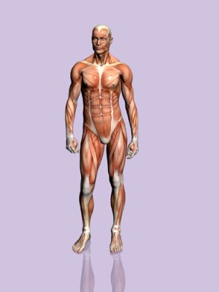
Nuestro cuerpo es muy inteligente
y está más conectado de lo que pensamos.
Muchas veces cuando nos duele
o molesta algo
atacamos la afección localmente
con un cóctel de medicamentos,
sin saber que existen soluciones
mucho más simples.

Slide 3

Cosas curiosas
Por ello, te contamos una serie de cosas que no tenías idea acerca de tu cuerpo
y que podrían ser de utilidad en los momentos inesperados (Vía Flups).

Slide 4
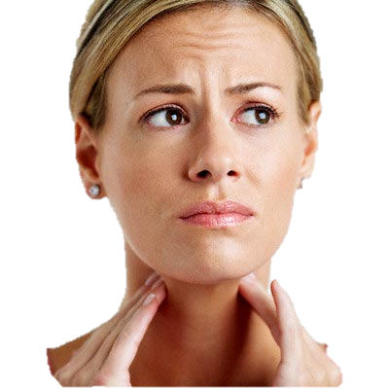
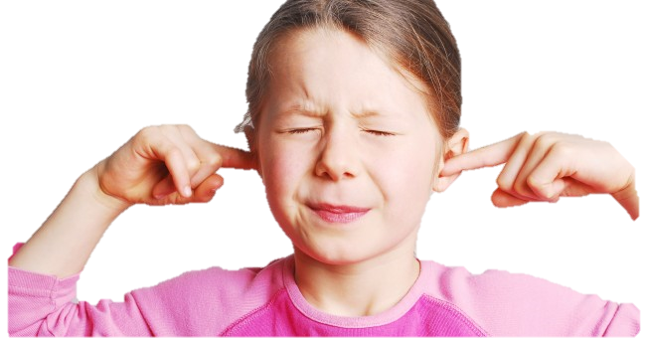
1.
Si te pica la garganta, ráscate el oído:
Al presionar los nervios de la oreja,
se genera un reflejo inmediato
en la garganta
que produce espasmos
y alivia la molestia.

Slide 5
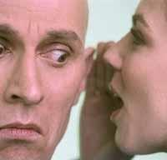
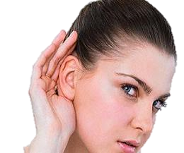
2.
Para escuchar mejor usa sólo un oído:
Si estás en una discoteca
y no oyes bien lo que te dicen,
gira tu cabeza
y usa sólo tu oído derecho,
ya que éste distingue mejor
las conversaciones,
mientras el izquierdo
identifica mejor las canciones
que suenan bajo.

Slide 6
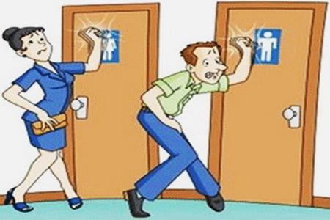
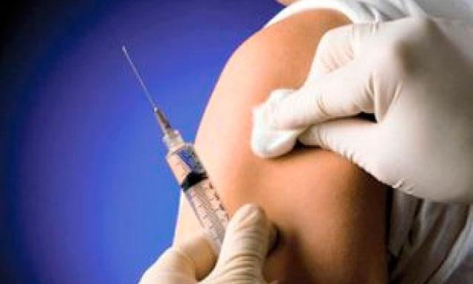
3.
Para aguantar las ganas de ir al baño piensa en sexo:
Cuando no resistes las ganas de orinar
y no tienes un baño cerca,
piensa en sexo.
Eso entretiene a tu cerebro
y el estrés disminuye.
4.
Toser mientras te vacunan
reduce el dolor:
Un grupo de científicos alemanes descubrió que si toses al momento
que te inyectan, se aumenta la presión en el pecho y en la espina dorsal,
lo que inhibe los conductores de dolor de la médula.

Slide 7
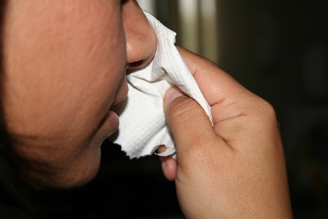
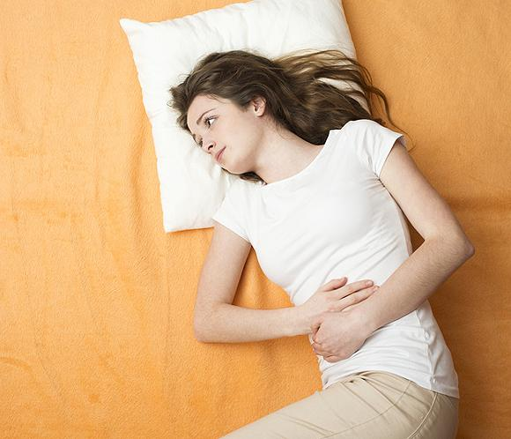
5.
Si tienes la nariz tapada,
presiona tu paladar
y la parte superior de la nariz:
Toca el paladar con la lengua fuertemente y con un dedo
sujeta la nariz bajo el entrecejo.
Esto permite que las secreciones
se muevan y puedas respirar.
6.
Cuando tengas acidez
duerme sobre tu lado izquierdo:
Esto permite crear un ángulo
entre el estómago y el esófago
para que los ácidos no puedan pasar
a la garganta.

Slide 8
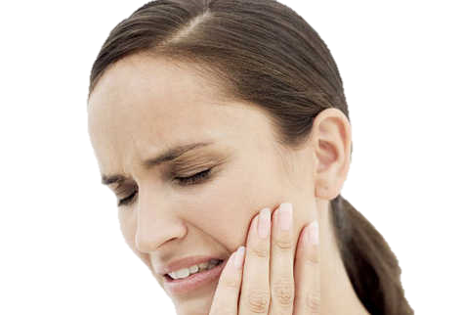

7.
Cuando te duela una muela
frota un hielo en tu mano:
Debes pasar el trozo de hielo
por la zona en forma de “v”
que se produce entre el dedo pulgar
y el índice por la parte contraria a la palma.
Esto reduce en un 50% el dolor, ya que este sector está conectado
a los receptores de dolor de la cara.
8.
Cuando te quemes,
presiona la herida con un dedo:
Luego de limpiar la zona afectada,
haz presión con la mano
en la quemadura,
ya que esto permite
volver a la temperatura inicial
y evita la aparición de ampollas.

Slide 9

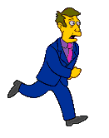
9.
Cuando estés ebrio, apoya la mano sobre una mesa o superficie estable:
Si haces esto, tu cerebro recobrará
la sensación de equilibrio
y evitarás que todo gire a tu alrededor.
10.
Al correr, respira cuando apoyes el pie izquierdo:
Esto evitará que sientas picor en el pecho,
ya que si respiras cuando apoyas el pie derecho
causas presión en el hígado.

Slide 10
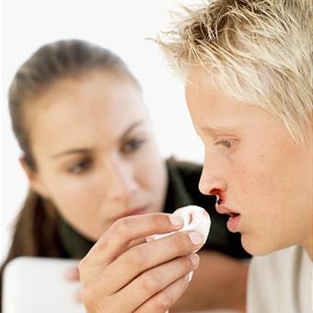

11.
Si te sangra la nariz,
haz presión con tu dedo:
Si te echas para atrás
puedes ahogarte con tu sangre,
así que lo mejor es apretar con tu dedo el lado de la nariz
en que tienes la hemorragia.
12.
Para controlar los latidos cardíacos cuando tienes nervios:
Pon el dedo pulgar en tu boca y sopla, esto ayudará a que tu corazón
deje de latir tan rápido
a partir de la respiración.

Slide 11

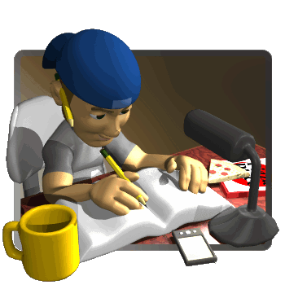
13.
Para aliviar el dolor de cabeza
cuando tomas agua muy helada:
Al beber algo muy congelado,
el paladar se enfría
y el cerebro lo interpreta.
Por eso debes colocar tu lengua
sobre el paladar para que vuelva
a su temperatura normal.
14.
Memoriza los textos en la noche:
Cualquier cosa que leas
antes de dormir
la recordarás más.

Slide 12
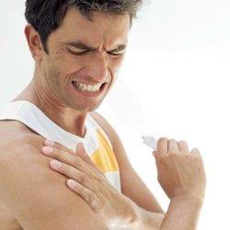
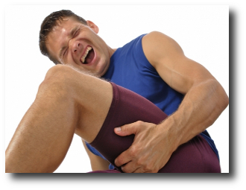
15.
Despierta tus manos y pies dormidos moviendo tu cabeza:
Cuando se te duerma un brazo o la mano, gira tu cabeza de un lado a otro
y verás como la sensación pasa
en menos de 1 minuto,
ya que las extremidades superiores
se duermen por presión en el cuello.
En tanto, si es una pierna o un pie, camina unos segundos.

Slide 13

16.
Fácil método para aguantar la respiración bajo el agua:
Antes de sumergirte, haz muchas respiraciones rápidas y fuertes
para lograr que el ácido de la sangre desaparezca,
pues éste último es el que causa la sensación de ahogo.

Slide 14
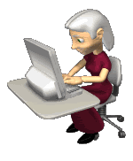
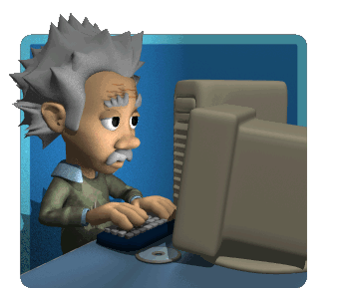
17.
Previene la falta de visión
cuando estás frente al PC:
Cuando pones tu vista en un objeto cercano como un computador,
la vista se cansa y falla.
Para ello, cierra tus ojos,
contrae el cuerpo y aguanta
la respiración por un momento.
Luego relaja todo.
Santo remedio.

Slide 15



Slide 16


Imágenes :
Internet
Texto :
Recibido por Email
Música:
Conquest of paradise
Interprete:
Vangelis
Edición:
Eaglenest
Duración en automatico
10 minutos
55 segundos
15 de abril de 2015
07:35
Disfruta de un excelente día
emiliomaguilar@hotmail.com

Slide 17







12:00
¿Te ha gustado?
Puedes ver más entrando
Aquí
Además puedes recibir powerpoints en tu correo electrónico suscribiéndote aquí:

